Slide 1
★はじめに
パソコンで挑戦する場合
パソコンのキーボードにある「Ｆ５」を押すと始まります。
スマートフォン等で挑戦する場合
Microsoft PowerPointのアプリケーションで表示し、「▷」または「発表」を押すと始まります。
※ご使用の機種によって表現や場所が異なる場合があります。
※iOS デバイス・ Android デバイスでの表示例です。
※その他PowerPointファイルを読むことが出来るアプリケーションをご利用の場合は、 表示が異なる場合があります。

Slide 2
食品衛生
「い」
いろはの
確認テスト
テストに挑戦する ▷ ▷ ▷
Ⓒ2014 大阪府もずやん

Slide 3
第1問
「HACCPに沿った衛生管理」における衛生管理計画や手順書は、公衆衛生上必要なときには内容を見直してもよい。
or
「○」もしくは「×」のどちらかを選んで、結果をチェック☆
Ⓒ2014 大阪府もずやん

Slide 4
正解！
Ⓒ2014 大阪府もずやん
解説へすすむ
〈認証マーク〉

Slide 5
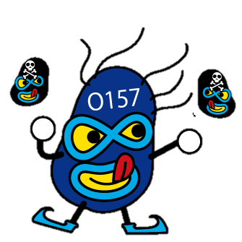
残念…
ノロウイルス
カンピロバクター
Ⓒ2014 大阪府もずやん
解説へすすむ
O-157
サルモネラ

Slide 6
解説
Ⓒ2014 大阪府もずやん
食品衛生法施行規則には、「衛生管理計画及び手順書の効果を検証し、必要に応じてその内容を見直すこと。」と定められています（規則第66条の2第3項）。
定期的に衛生管理計画や手順書の効果を検証し、危害発生の防止に不十分と考えられる場合には、その内容を見直しましょう。また、見直した内容は、食品を取扱う従業員全員に周知徹底しましょう。
詳しい解説を読む
次の問題へ

Slide 7
第2問
冷蔵庫の故障等の異常に適切に対処するため、毎日、庫内温度を確認する。
or
「○」もしくは「×」のどちらかを選んで、結果をチェック☆
Ⓒ2014 大阪府もずやん

Slide 8
正解！
Ⓒ2014 大阪府もずやん
解説へすすむ
〈認証マーク〉

Slide 9
残念…
ノロウイルス
カンピロバクター
Ⓒ2014 大阪府もずやん
解説へすすむ
O-157
サルモネラ

Slide 10
解説
Ⓒ2014 大阪府もずやん
毎日、庫内温度を確認することで、故障や扉の開け放し、詰め過ぎなどの異常を捉えて、対処できるようになります。温度計は、扉を開けなくても庫内の温度がわかるもの（隔測温度計）にすると、開閉による温度上昇を防げます。
詳しい解説を読む
次の問題へ

Slide 11
第3問
生の肉や魚、おにぎりなどの長持ちしない食品に表示される「安全な期限」は「賞味期限」である。
or
「○」もしくは「×」のどちらかを選んで、結果をチェック☆
Ⓒ2014 大阪府もずやん

Slide 12
正解！
Ⓒ2014 大阪府もずやん
解説へすすむ
〈認証マーク〉

Slide 13
残念…
ノロウイルス
カンピロバクター
Ⓒ2014 大阪府もずやん
解説へすすむ
O-157
サルモネラ

Slide 14
解説
Ⓒ2014 大阪府もずやん
「賞味期限」ではなく「消費期限」が正解です。 「賞味期限」とは「美味しい目安」で、 カップラーメン、缶詰、スナック菓子などの長持ちする食品に表示されます。
詳しい解説を読む
次の問題へ

Slide 15
第4問
養殖されたフグは無毒であるため、肝臓の販売や提供が可能である。
or
「○」もしくは「×」のどちらかを選んで、結果をチェック☆
Ⓒ2014 大阪府もずやん

Slide 16
正解！
Ⓒ2014 大阪府もずやん
解説へすすむ
〈認証マーク〉

Slide 17
残念…
ノロウイルス
カンピロバクター
Ⓒ2014 大阪府もずやん
解説へすすむ
O-157
サルモネラ

Slide 18
解説
Ⓒ2014 大阪府もずやん
フグの肝臓は有毒部位であり、種類を問わず、天然や養殖に関わらずその販売や提供は食品衛生法により禁止されています。
詳しい解説を読む
次の問題へ

Slide 19
おまけ
「大阪府食の安全安心お役立ちポータルサイト」を知っている。
or
「○」もしくは「×」のどちらかを選んで、結果をチェック☆
Ⓒ2014 大阪府もずやん

Slide 20
大阪府食の安全安心お役立ちポータルサイトとは・・・
大阪府や国などの関係機関が提供している食の安全安心に関する情報について、事業者向けと消費者向けに分けて、テーマごとに、知りたい情報を簡単に見つけることができるサイトです。
この機会に是非、ご活用ください！
大阪府食の安全安心 お役立ちポータルサイトへ
次へ進む

Slide 21
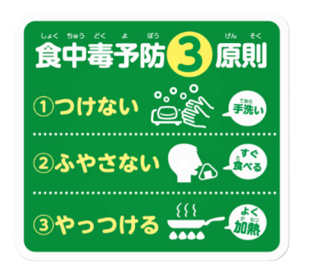
今回のクイズは以上となります。
何問正解できましたでしょうか。
今回、間違えた問題については、
もう一度、「食品衛生いろはの『い』」を読み返しましょう。
Ⓒ2014 大阪府もずやん
もう一度挑戦する
問題を終わる

